Slide 1
أساسيات تصنيف نباتات زهرية 222 نبت
د. نجاة عبد الوهاب بخاري
قسم النبات والحياء الدقية – جامعة الملك سعود
المحاضرة الحاديه عشر 11

Slide 2
رؤية ورسالة جامعة الملك سعود
الرِؤية: تحقيق الريادة في تنويع أساليب التعليم والتعلم وتطويرها من خلال التعلم الإلكتروني القائم على تقنية المعلومات والاتصال الحديثة وأن تكون العمادة رائدة في نشر التعليم وتيسيره باستخدام أحدث تقنيات المعلومات والاتصال.
الرسالة: مساعدة أعضاء هيئة التدريس والطلاب لتجويد عملية التعلم من خلال استثمار أساليب التعلم الإلكتروني، وإتاحة الفرصة للمتعلم لاحتيار المكان والزمان المناسبين للتعلم ومساعدة أعضاء هيئة التدريس على تفعيل التعليم من خلال تقديم المحتوى العلمي بأساليب تعتمد على تقنية المعلومات والاتصال الحديثة .

Slide 3
رؤية ورسالة كليه العلوم
الرؤية:
الوصول إلى معايير الجودة أكاديمياً وبحثياً وصناعة مخرج تعليمي مؤهل، و فعّال وبالتالي مُنتج.
الرسالة:
استقطاب الكفاءات من أهل الخبرة والعلم العميق للمشاركة في العملية التعليمية وتطوير البحث العلمي، و تطوير المقرر الدراسي من ناحية المضمون و وسيلة التعليم ليواكب آخر المستجدات العلمية، وتأهيل الطالب معرفياً وشخصياً ليتمكن باقتدار من خدمة مجتمعه.

Slide 4
رؤية ورسالة قسم النبات والأحياء الدقيقة
الرؤيـــة:
الارتقاء بالمستوى الأكاديمي والبحثي لمواكبة التقدم العلمي ومتطلبات المجتمع.
الرســالة:
تطوير المسيرة العلمية وتطوير أساليب البحث العلمي عن طريق التخطيط الإستراتيجي والرؤية الواضحة للعلوم والتقنية على مستوى الوطن. كذلك تدريب الكوادر الوطنية ، وإدخال منهجية متطورة لتلبية احتياجات المجتمع المختلفة ، ولخدمة مختلف المشاريع البحثية والإنمائية بالمجتمع.

Slide 5
النباتات ذوات الفلقة الواحدة Class Monocotyledoneae
أغلب نباتات ذوات الفلقة الواحدة اعشاب معمرة ، تعمر بواسطة الأبصال او الكرمات او الدرنات او الريزومات، وهناك بعض النباتات نجيلية الشكل والبعض الآخر شجيري ، اما الشجري فقليل بين ذوات الفلقة الواحدة كما في الدراسينا Dracaena والآجاف Agare.
تتميز سيقان ذوات الفلقة الواحدة بوجود الحزم الوعائية المقفلة مبعثرة وليست مرتبة في اسطوانه وعائية ، كما في ذوات الفلقتين.

Slide 6
معظم أوراق ذوات الفلقة الواحدة تعرق متوازي مقفل.
تدل البحوث الأبيربولوجية على أن بذور الفلقة الواحدة نشأت من بذور ذوات الفلقتين نتيجة عدم نمو الفلقة الثانية.
أما أزهار ذوات الفلقة الواحدة فتتميز بوجود خمسة محيطات زهرية ، ويتركب كل محيط من ثلاث أوراق زهرية trienerous او مضاعفاتها.
للزهرة في ذوات الفلقة الواحدة قنيبة واحدة ، بينما يوجدلها قنيبتان في ذوات الفلقتين.

Slide 7
تتفق نظم التقسيم الحديثه على اعتبار ذوات الفلقة الواحدة احدث مجموعات نباتات كاسيات البذور ، او بمعنى اخر اكثرها رقيا.
يعتقد أنجلز ان ذوات الفلقة أقل تطورا ً من ذوات الفلقتين لاعتقاده ان الأزهار العارية الهوائية التلقيح أقل تطورا ً من الأزهار الملونة حشرية التلقيح.
نظام بسي في تصنيف ذوات الفلقة الواحدة الذي يعتمد على وضع المحيطات الزهرية على التخت اصبح غير مقنع.

Slide 8
اصل ذوات الفلقة الواحدة
هناك عدة آراء حول اصل ذوات الفلقة الواحدة ، ولكن الرأي السائد اليوم ، انها نشأت من بعض ذوات الفلقتين المخلفة من عهد قديم ، ويؤيد هذا الرأي أن هناك بعض أزهار من ذوات الفلقة الواحدة لها متاع يتركب من كرابل عديدة منفصلة يشبه تماما متاع نباتات ذوات الفلقتين.

Slide 9
دليل رتب ذوات الفلقة الواحدة في نظام أنجلر:
1- الغلاف الزهري غائب أو محور إلى أهداب أو حراشيف.
2- الأزهار ليس موجودة في آباط قنابات حرشفية.
3- المحيط الزهري هدبي أو حرشفي ، الأوراق صلبة (رتبة الديسيات (Pandanales
3- المحيط الزهري لحمي او ورقي ، الأوراق اما غائبة او موجودة ، والثمار عادة حسلية.
4- البذور عديمة الأندوسبرم ، حبوب اللقاح في ثلاثات والثمرة بها بذرة واحدة ( رتبة النباتات المائية Helobiae )
4- البذور إندوسبيرمية ، حبوب اللقاح في اربعات او أزواج ، الثمرة بها أكثر من بذرة ( رتبة إغريضيات النوراتSpathiflorae ).

Slide 10
2- الأزهار في آباط قنابات حرشفية (رتبة قنبعيات الازهار Glumiflorae).
1- الغلاف الزهري موجود في محيطين والداخلي او كلاهما بتلي.
5- النباتات خشبية . والأوراق مركبة (رتبة النخيليات principes ).
5- النباتات عشبية والأوراق بسيطة.
6- الأندوسبرم غزير ودقيق(رتبة الدقيقيات Farinosae ).
6- الأندوسبرم قرني او غضروفي.
7- الأسدية 3-6 (رتبة الزنبقيات Liliiflorae ).
7- سداة واحدة فقط (رتبة الموزيات Scitanineae ).

Slide 11
الرتب والفصائل الهامة لكاسيات البذور Orders and families of Angiosperme
اولا ً : ذوات الفلقة الواحدة :
Monocotyledoneae

Slide 12
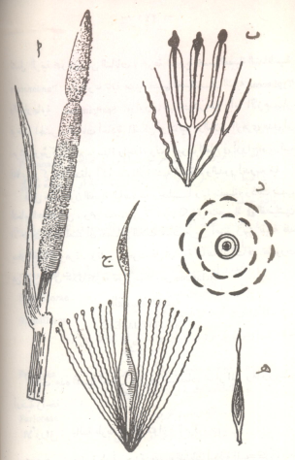
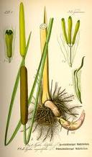
رتبة الديسيات Pandanales
الفصيلة الديسية Typhaceae
(أ) النورة (ب) زهرة مذكرة (ج) زهرة مؤنثة (د) مسقط زهري (هـ)قطاع طولي في المبيض

Slide 13
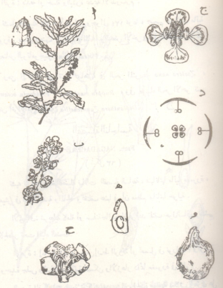
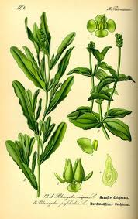
رتبة النباتات المائية Helobiae
فصيلة لسان البحرPotamogetonacae

Slide 14
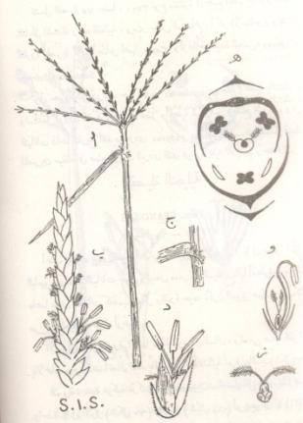
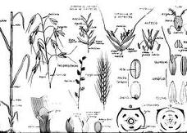
رتبة قنبعيات الأزهار Glumiflorae
الفصيلة النجيلية Gramineae

Slide 15
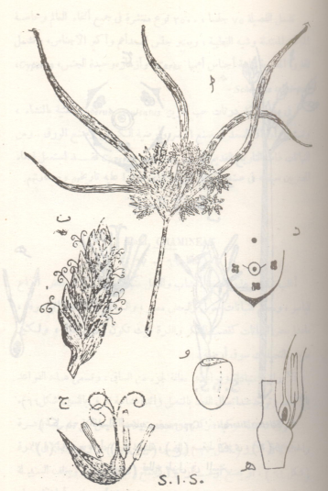
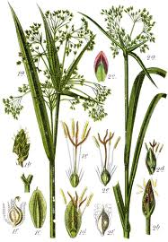
الفصيلة السعدية Cyperaceae

Slide 16
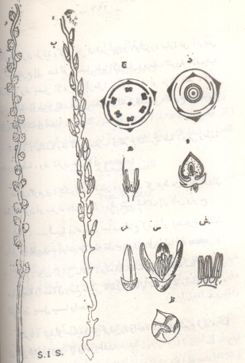
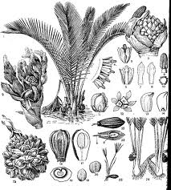
رتبة النخليات Principes
الفصيلة النخلية Palmae

Slide 17
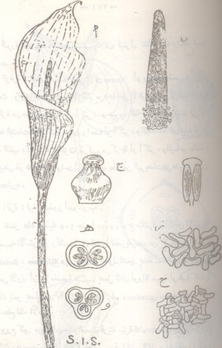
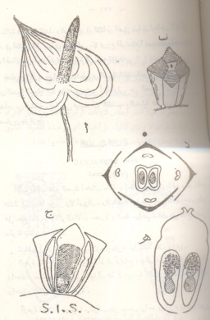
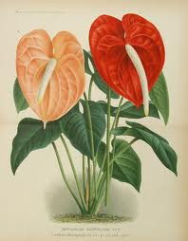
رتبة اغريضيات النوراتSpathiflorae
الفصيلة القلقاسية Araceae

Slide 18
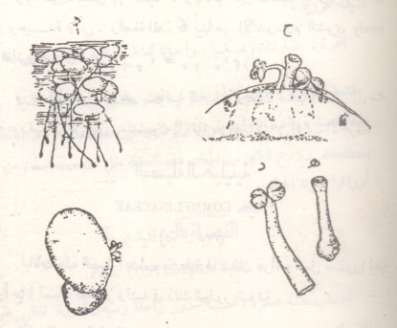
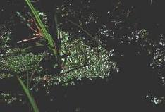
فصيلة عدس الماء Lemnaccae

Slide 19
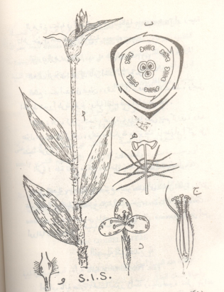
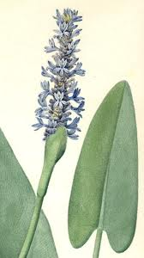
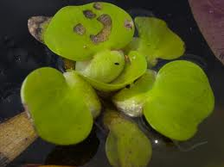
رتبة الدقيقياتFarinosae
فصيلة ياسنت الماء Pontederiaceae

Slide 20
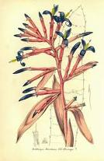
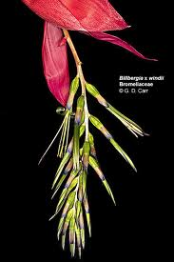
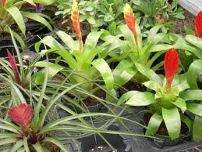
فصيلة الأناناسBromeliaceae

Slide 21
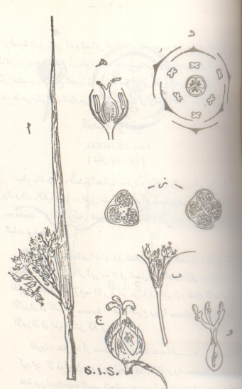
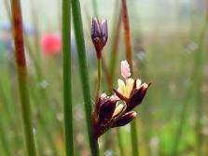
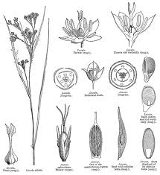
رتبة الزنبقياتLiliflorae
الفصيلة السمارية juncaceae

Slide 22
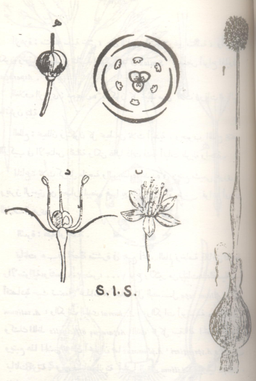
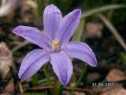
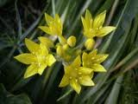
الفصيلة الزنبقية Lilicaceae

Slide 23
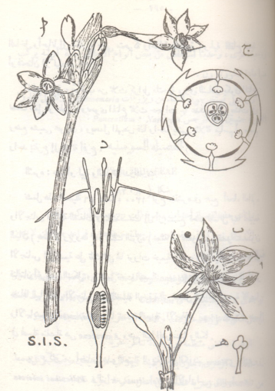
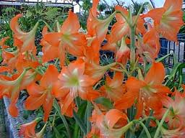
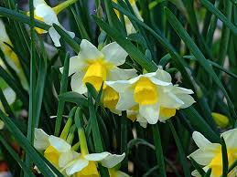
الفصيلة النرجسية Amaryllidaceae

Slide 24
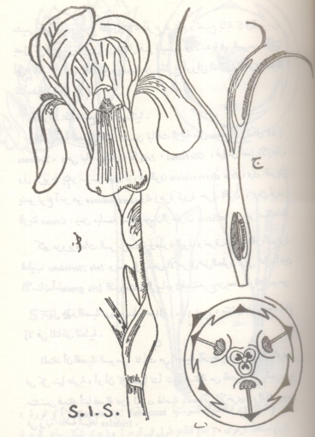
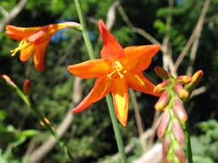
الفصيلة السوسنية Iridaceae

Slide 25
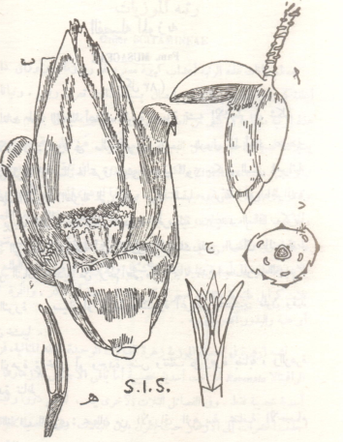
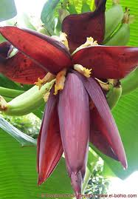
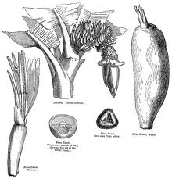
رتبة الموزياتScitaminae
الفصيلة الموزية Musaceae

Slide 26
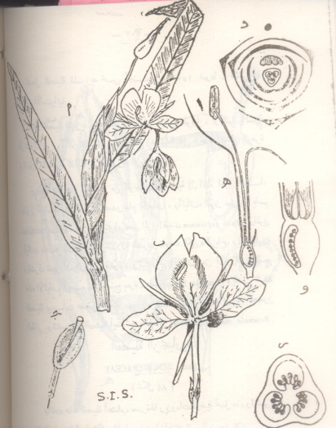
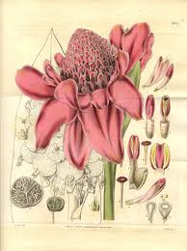
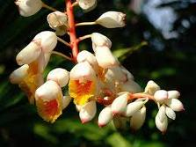
فصيلة الزنجبيل Zingiberaceae

Slide 27
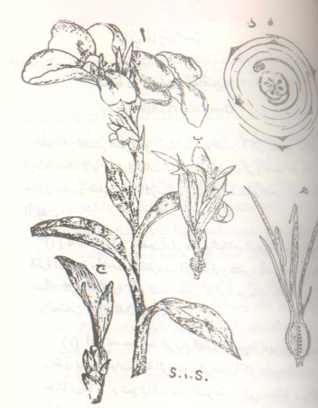
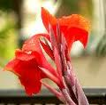
الفصيلة السنبلية Cannaceae

